Slide 1
Подорож країною Комп’ютер-Ленд

Slide 2
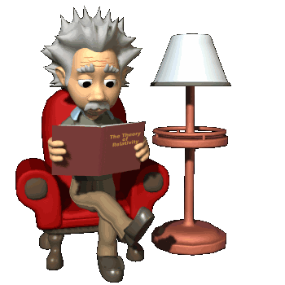
Конкурс “Пізнай своє ім’я”

Slide 3
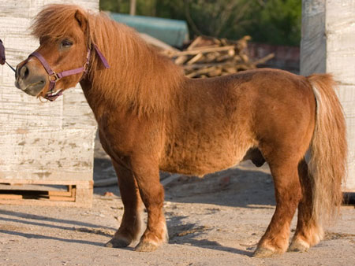
Розгадай ребус
М

Slide 4
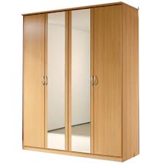
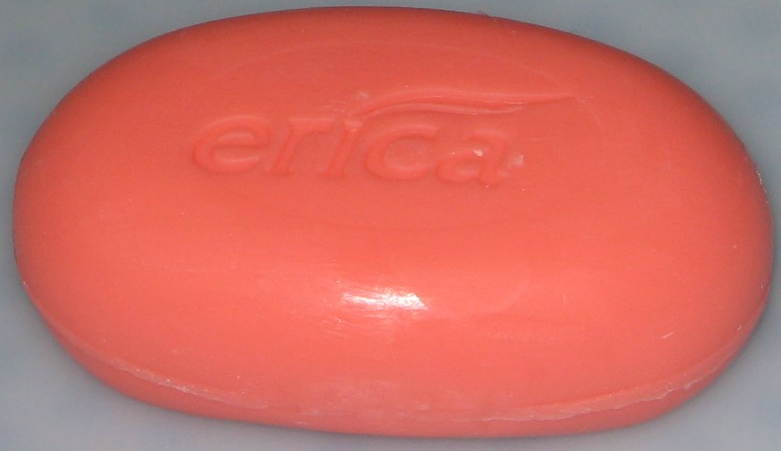
Розгадай ребус

Slide 5
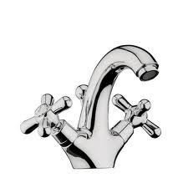
Розгадайте ребус
ди

Slide 6
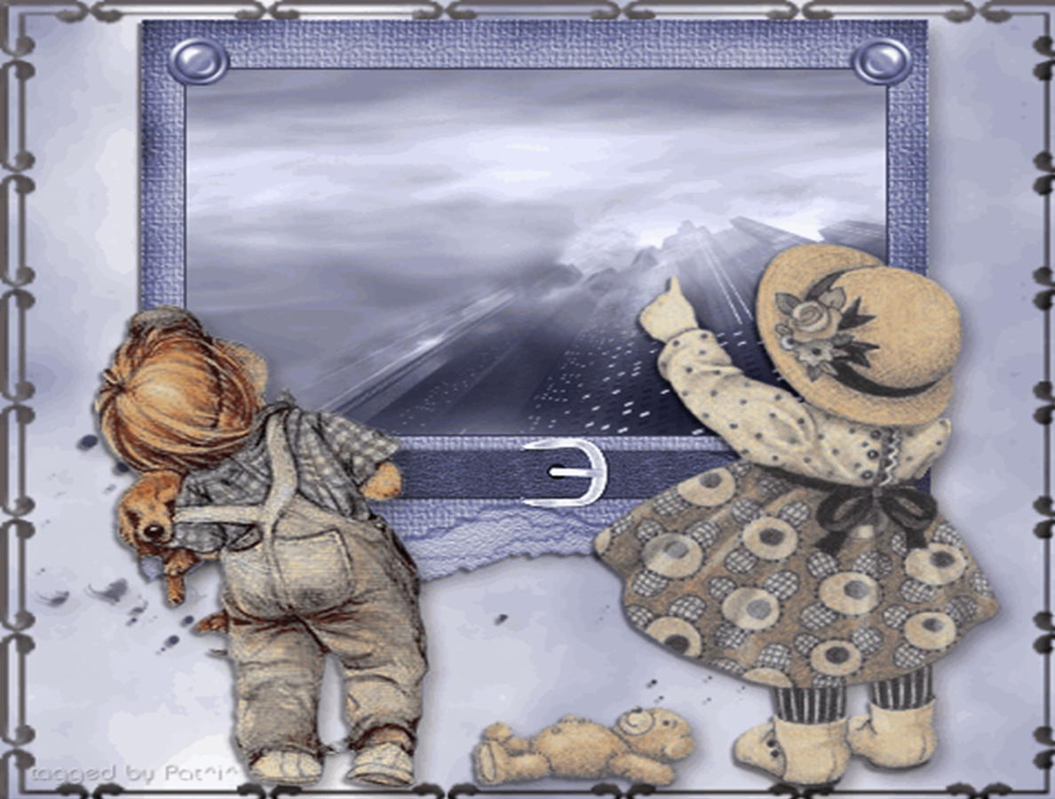
Розминка
Розминка

Slide 7
Питання № 1

Slide 8
Питання № 2

Slide 9
Питання № 3

Slide 10
Конкурс “Самий обережний”
Озвучити правила безпеки життєдіяльності учнів на уроках інформатики

Slide 11
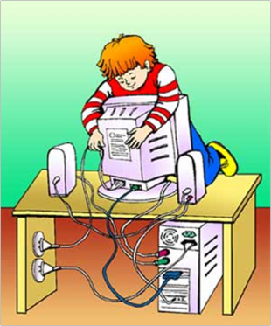
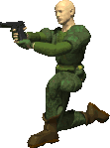
Правила техніки безпеки
Суворо забороняється
Чіпати руками задню стінку монітора, дроти,

Slide 12
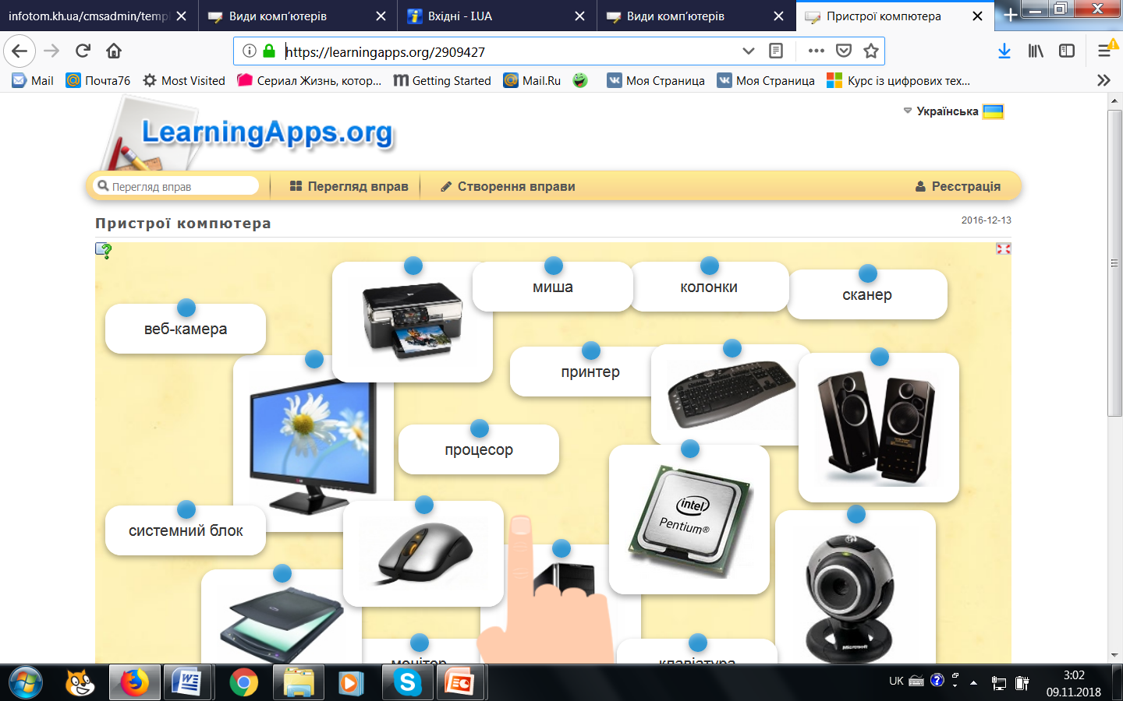
Конкурс “Знайди пару”

Slide 13
Фізкультхвилинка

Slide 14
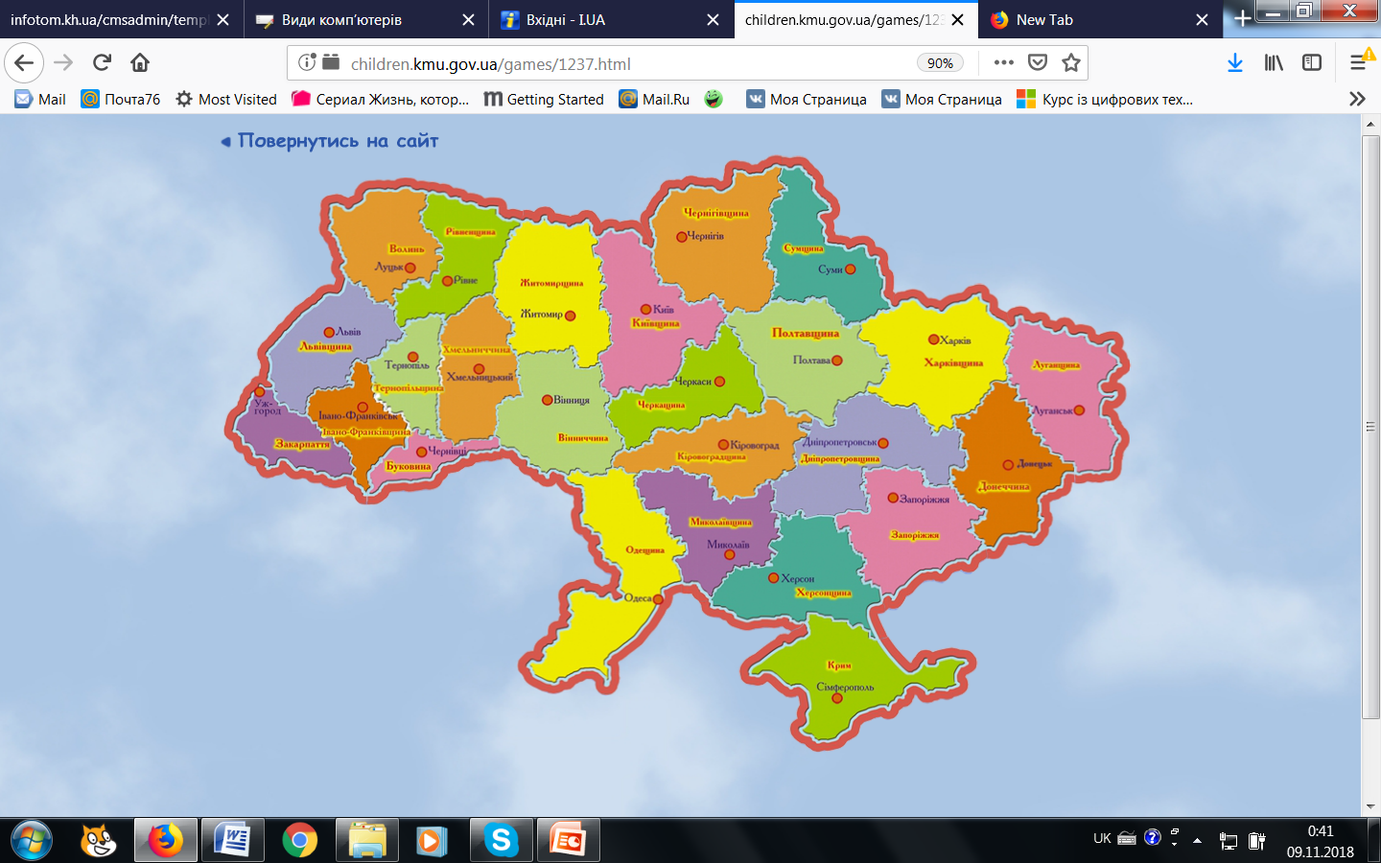
Конкурс “Знайди сусідів”
Скласти карту України за областями

Slide 15
В яку сторону
їде автобус - вліво чи вправо?

Slide 16
Конкурс “Головоломки” Або “Думай, голово, Пк отримаєш”
Для свого комп’ютера Галинка вирішила купити нову клавіатуру та мишу. В магазині їй запропонували 2 моделі клавіатури та 3 моделі миші, які підходили Галинці за ціною. Скільки можливо різних варіантів покупки Галинки?

Slide 17
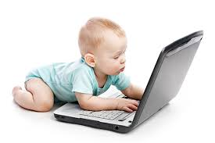
Конкурс “Шерлоків Холмсів”
Озвуч за малюнком сфери застосування комп’ютерів

Slide 18
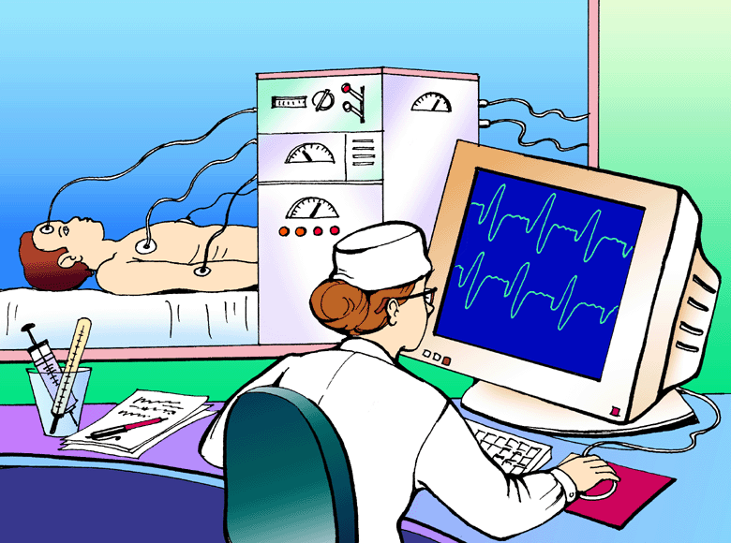

Slide 19
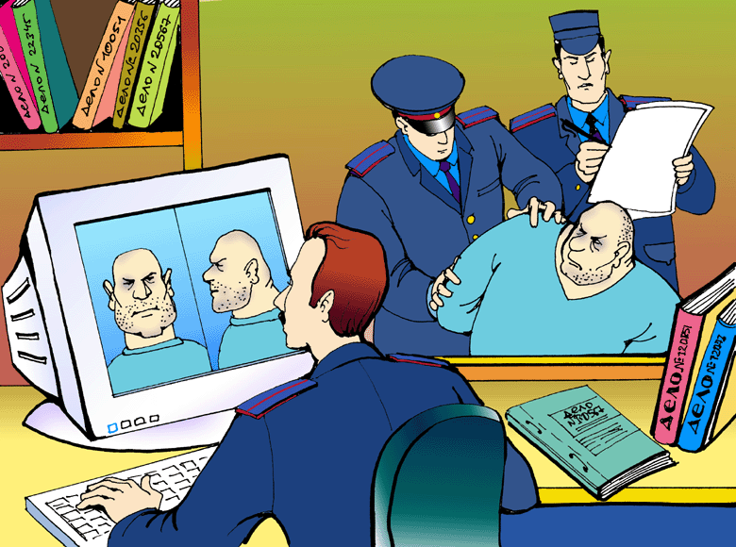

Slide 20
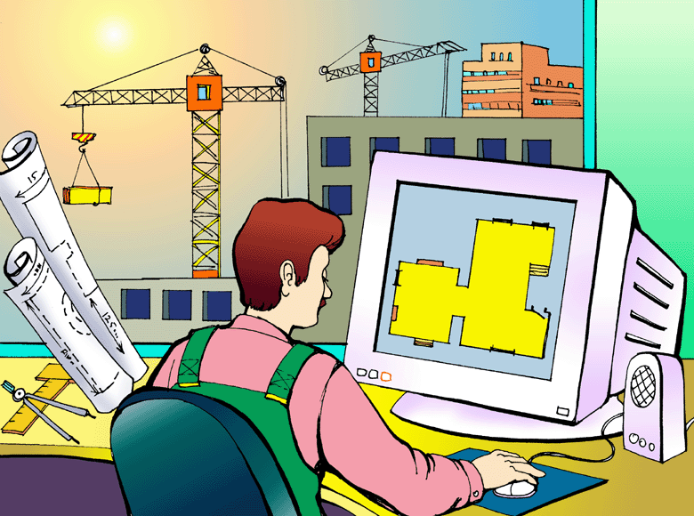

Slide 21
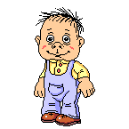
Підведення підсумків

Slide 22
Нагородження

